Slide 1
Taller de Proyectos 1
Sistema de Información para una Cadena de Restaurantes – M2

Slide 2
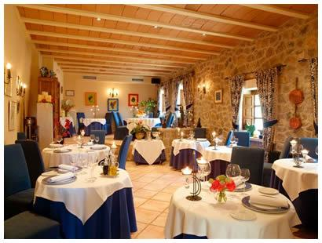
Módulos a desarrollar
Capacitación y Evaluación de Desempeño
Gestión de Calidad
Servicio de Karaoke
Gestión de Franquicias
Gestión Gerencial
Gestión de espectáculos – Shows
Gestión de MKT
Gestión de Eventos
CRM
Cuentas por pagar
Proveedores
Gestión de reclamos

Slide 3

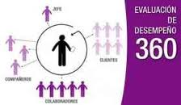
Capacitación y Evaluación de Desempeño
Definición y seguimiento del Plan de capacitaciones
Evaluación de resultados de las capacitaciones (calificaciones, satisfacción, efectividad)
Definición de perfiles de personal (competencias, habilidades, conocimientos, experiencia)
Definición y captura de indicadores de desempeño del personal
Planificación y ejecución de evaluación por competencias, 360grados.
Definición de planes de desarrollo y seguimiento

Slide 4
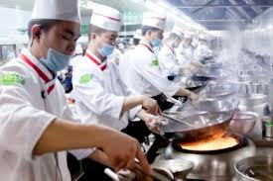
Gestión de Calidad
  Gestión de los procesos organizacionales, trazabilidad con normas y estándares
  Definición del Plan de Calidad
  Ejecución de auditorías e inspecciones
  Definición y gestión de indicadores de calidad
  Análisis de problemas

Slide 5

Servicio de Karaoke
  Gestión de listas de canciones
  Gestión de videos y audio
  Interfaces entre equipos
  Búsqueda y ejecución de canciones
  Gestión de colas
  Operación de equipos

Slide 6

Gestión de Franquicias
Gestión de prospectos
Gestión de contratos con franquiciados
Gestión de franquiciados
Cálculo de regalías, cobranzas
Revisiones de cumplimiento de obligaciones y desempeño de los franquiciados

Slide 7
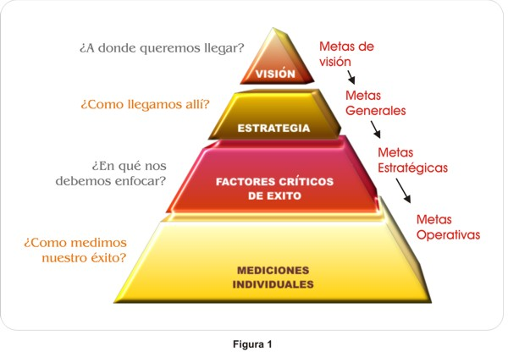
Gestión Gerencial
Generación de un Balanced ScoreCard
Definición de indicadores Financieros, Clientes, Procesos Internos y Crecimiento y Aprendizaje
Generación, almacenamiento y distribución de informes
Automatización del seguimiento de resultados
Definición de acciones por resultados obtenidos

Slide 8
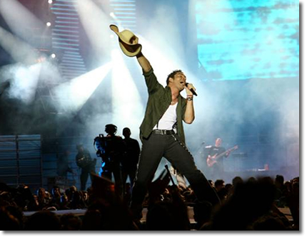
Gestión de espectáculos – Shows
Definición y Programación de Espectáculos
Programación por local por temporada
Gestión de representantes por artistas
Gestión de autorizaciones licencias especiales dependiendo del espectáculo
Gestión de la promoción y difusión de espectáculos
Opción de Venta de localidades de los espectáculos por terceros

Slide 9

Gestión de MKT
Definición de objetivos por campaña de marketing
Control del cumplimiento de los objetivos de cada campaña
Control de costos por campaña de mkt
Definición, realización y seguimiento de campañas de marketing
Definición y acciones por canales de comunicación, teléfono, correo, web 2.0
Consideración de clientes, proveedores y contactos en las campañas

Slide 10
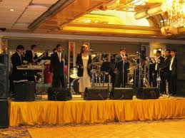
Gestión de Eventos
Definición de programas por tipo de evento a ofrecer
Definición de programas especiales
Elaboración y administración de contratos por evento
Programación, ejecución y liquidación de eventos
Manejo de proveedores para eventos especiales

Slide 11

CRM
Encontrar, atraer y ganar nuevos clientes.
Retener a clientes actuales
Atraer antiguos clientes
Reducir costos de marketing y servicio al cliente.
Facilita las Ventas Cruzadas (Otro producto al mismo Cliente)
Lealtad de los Clientes más Rentables
Mayores Ventas a un Mismo Cliente. (Mayor Rentabilidad)
Reducción del Precio a Clientes preferenciales al reducirse la cadena de Valor
Integración del Cliente en la Configuración de Nuevos Productos y Servicios a la medida de sus necesidades
Integración a las redes sociales (Facebook, twitter, etc).

Slide 12
Cuentas por pagar
Obligaciones vencidas y pendientes de pago.
Vencimientos por antigüedad
Devoluciones y Reclamaciones
Conciliaciones mensuales contables
Convenios de pagos suscritos.
Programación de pagos.
Cancelación de obligaciones
Saldo por Proveedor y por factura.
Documentos por pagar de corto plazo
Impuestos por pagar

Slide 13
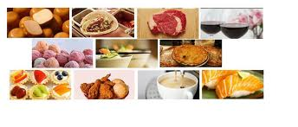
Proveedores
Seleccionar nuevos proveedores para las necesidades que vayan surgiendo en el servicio.
Definir y negociar los nuevos contratos, garantizando que queda constancia de los acuerdos financieros y de calidad alcanzados.
Gestionar la relación con los proveedores, lo que incluye velar por el cumplimiento de los contratos o actualizarlos si éstos pierden vigencia.
Renovar y terminar contratos.
Indicadores de rendimiento de los proveedores.
Certificación de Proveedores

Slide 14

Gestión de reclamos
Recepción de los reclamos
Seguimiento del reclamo
Confirmación del reclamo (acuso recibo)
Evaluación inicial del reclamo
Investigación del reclamo
Respuesta de reclamos
Comunicación y decisión
Cierre del reclamo
Acciones correctivas
Acciones preventivas
Acciones de mejora
Indices de Gestión de reclamos

Slide 15

Siguientes pasos
Investigar y conocer directamente un negocio similar.
Modelar el negocio incorporando la mayor cantidad de procesos posibles.
Incluir ventajas diferenciales sobre negocios existentes en el mercado.
Incorporar soporte gerencial que aporte valor al negocio.
Mejorar los indicadores del negocio.

Slide 16
Siguientes pasos
Incorporar tecnologías actuales que faciliten la operatividad del negocio.
Analizar la plataforma que hará posible la solución a plantear.
Revisar trabajos de Módulo A.

